Slide 1
Totální instituce a disabilita
Vězení, ústavy

Slide 2
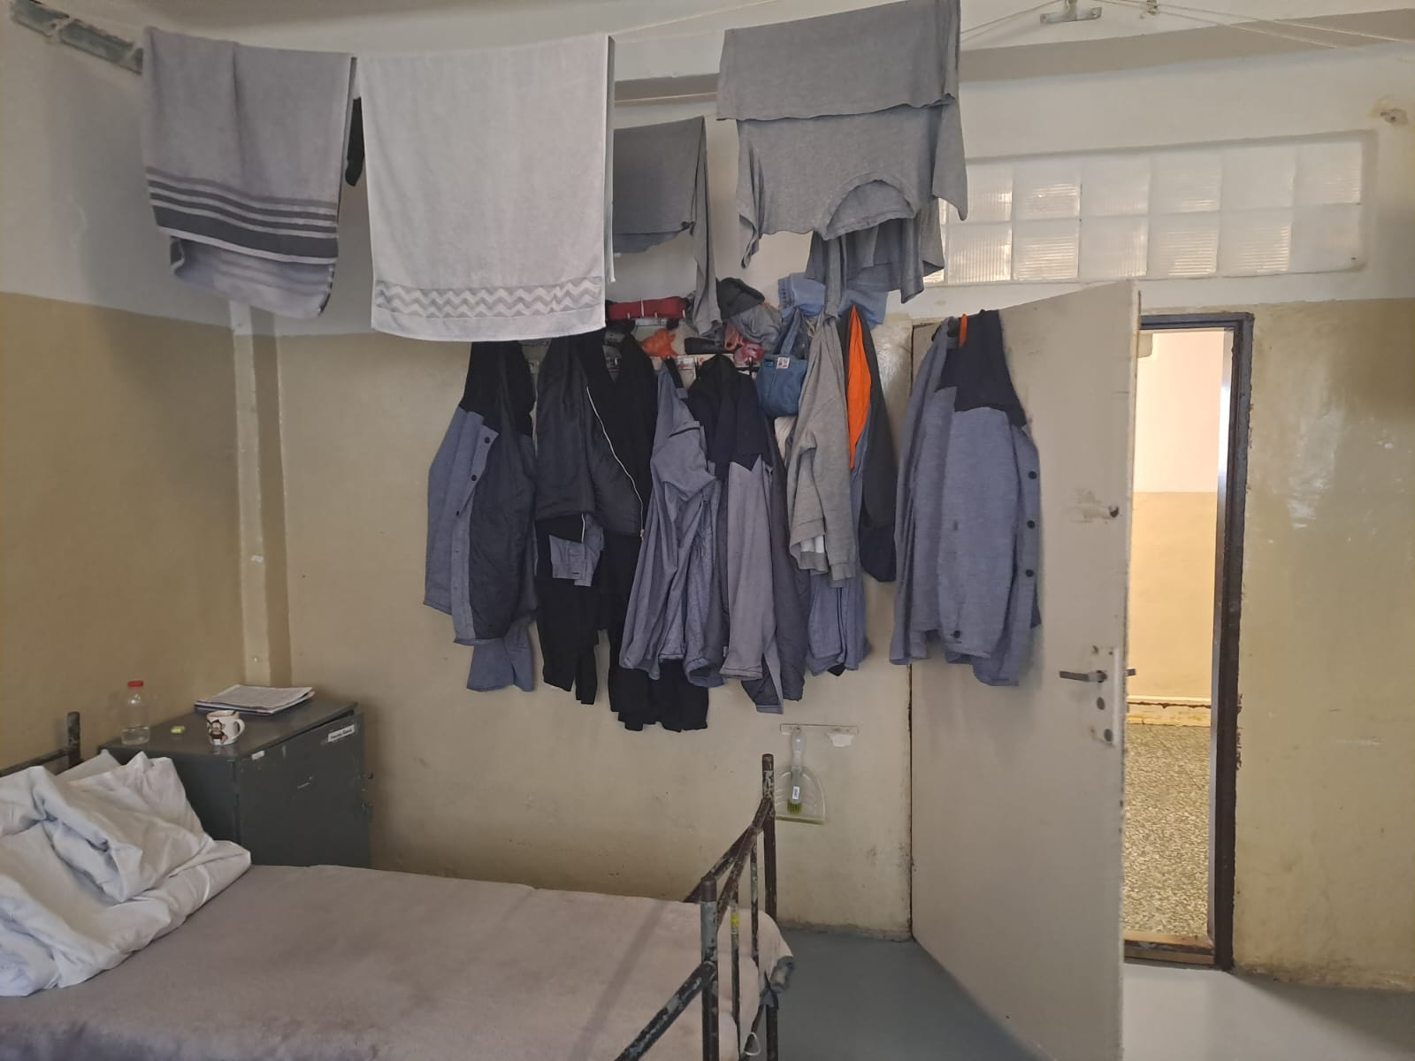

Slide 3
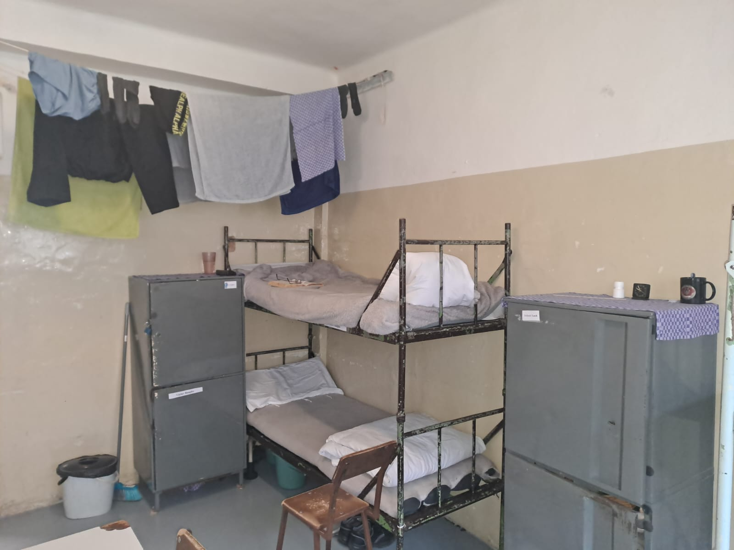

Slide 4
Erving Goffman, 1961, Asylums
Všeobkličující charakter, omezují kontakt s vnějším světem víc než jiné instituce
Souvisí se vznikem moderního státu (vězení, vojenské instituce, psychiatrické léčebny)
Prostor je fyzicky vymezen

Slide 5
Vše se odehrává na jednom místě
Pod dohledem jedné autority
Člověk spí, baví se, pracuje, odpočívá na jednom místě, nelze se svobodně pohybovat
neustálé přítomnosti dalších jedinců, se očekává podobné chování
klíčové - zvládání mnoha lidských potřeb pomocí byrokratické formální organizace
spojení atributů obytné komunity a formální organizace - sociální hybridy

Slide 6
chovanci a zaměstnanci
hierarchicky nerovné, zaměstnancům připisujeme roli dominantní, nadřízenou, zatímco od chovanců se očekává pozice podřízená, ve skupině kontrolovaných
Obě skupiny jsou však na sobě různými způsoby závislé a právě ve vzájemné interakci utvářejí (každá svými specifickými strategiemi) prostor totální instituce

Slide 7
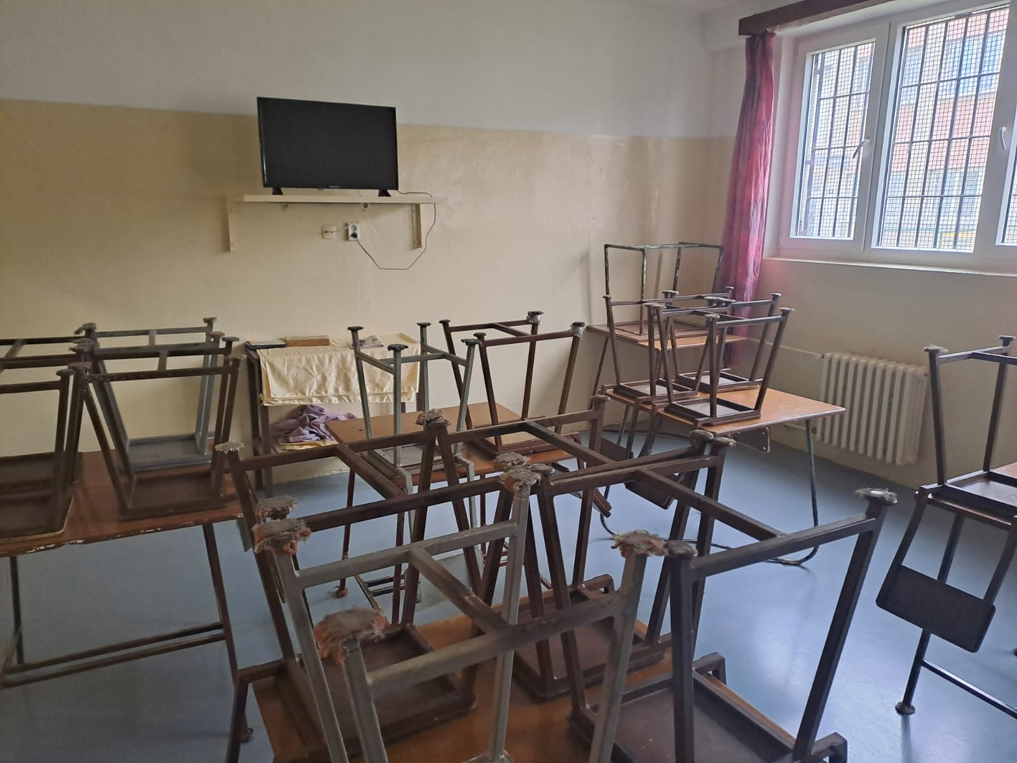

Slide 8
Dohled
Jedinec je nucen obývat omezený prostor s lidmi, s nimiž by za jiných okolností kontakt z různých důvodů nevyhledával. Spolu chovanci ale i zaměstnanci
Pohledu/dohledu jsou vystaveny intimní vztahy jedince, a to i ty přesahující prostor totální instituce (cenzura dopisního kontaktu - vězení, dohled nad návštěvami).

Slide 9
Sebedohled
Uvnitř totální instituce jsou doposud spolehlivě fungující normy nahrazeny jasně danou autoritou dohledu: jedinec je nucen neustále po očku sledovat, zda jeho chování bude nebo nebude následováno kritikou či trestem. Jakýkoli zaměstnanec má určité právo disciplinovat jakéhokoli chovance, jehož život v totální instituci tak může být provázen chronickým strachem z porušení pravidel a následného trestu.
Těžké vyjádřit popuzení, rozmrzelost, ironii či pohrdání, všechny tyto obranné mechanismy mohou být příčinou dalšího útoku, další penalizace. Tyto faktory přispívají k narušování autonomie já.

Slide 10
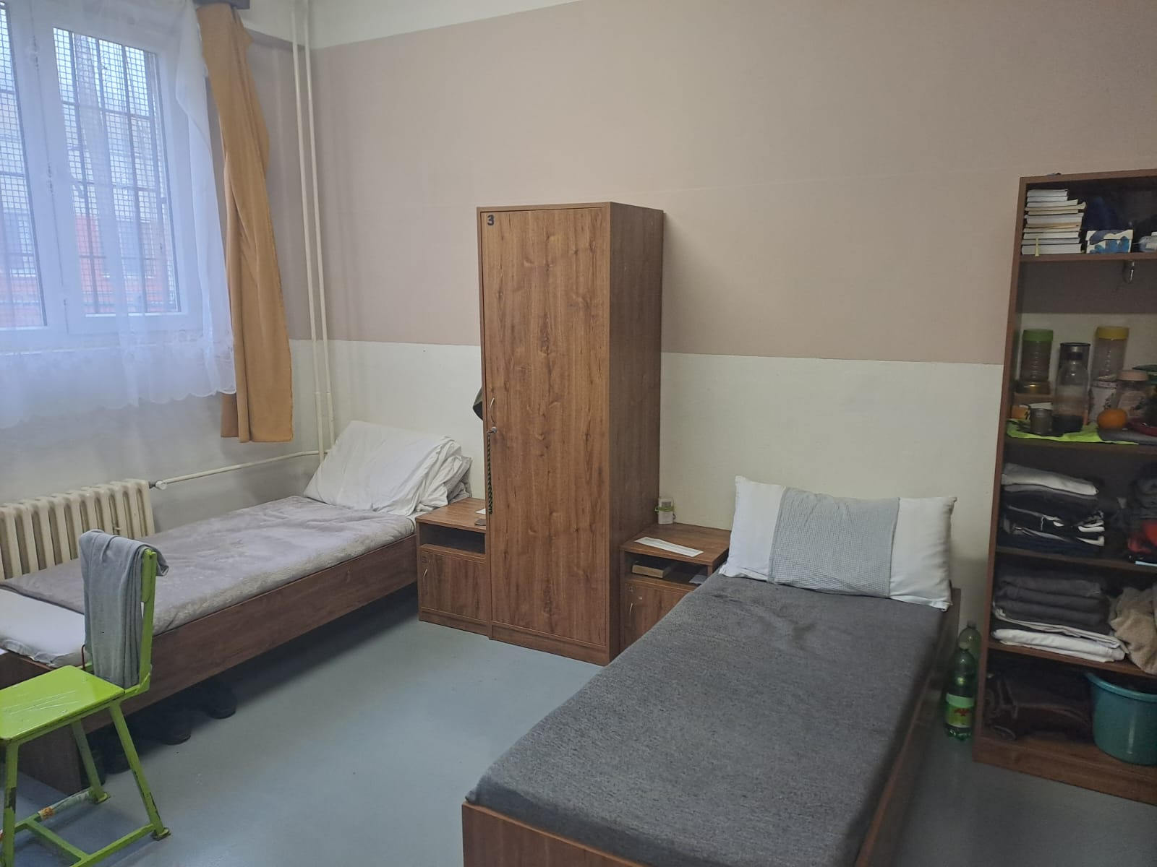

Slide 11
Goffman rozlišuje dva typy adaptace v totální instituci, a to adaptaci primární a sekundární
Skrze primární adaptaci se člověk v totální instituci stává pouhým článkem, jen jedním v řadě chovanců, které je třeba regulovat – s cílem dosáhnout co nejefektivnější nápravy a segregace od majoritní společnosti
V procesu primární adaptace se lidé ocitají v pozici, kdy musí částečně akceptovat zaměstnanecký pohled na své touhy, přání a potřeby a za uspokojení těchto potřeb vyjádřit alespoň minimální vděčnost a projevit chuť spolupracovat.
Zúčastňuje-li se jedinec aktivit plánovaných vedením, jakoby tím přijímal fakt, že je určitým typem osoby přebývající ve specifickém prostředí.

Slide 12
sekundární adaptace - mody chování, které jedince staví mimo institucí předepsanou roli a identitu, únikové světy (kolektivních nebo individuálních)
Sekundární adaptaci tvoří praktiky, které nejsou namířeny přímo proti zaměstnancům, ale které vězňům umožňují získat zakázaná uspokojení či získávat povolená uspokojení zakázanými prostředky. Goffman rozlišuje dva druhy sekundárního přizpůsobení, tzv. podryvné, kdy je záměrem participantů z totální instituce uprchnout nebo radikálně pozměnit její strukturu, a tzv. přizpůsobení poklidné, které stejně jako primární adaptace zapadá do oficiálních struktur instituce.

Slide 13
Totální instituce výrazně pozměňuje, či na určitý čas totálně odsouvá dvě instituce, které před vstupem do vězení podstatně strukturovaly jedincovu každodenní realitu, tedy rodinu a práci.

Slide 14
Vyvlastnění
proces vyvlastnění jedince, kdy je aktér pomalu zbavován dosavadní koncepce já, dosavadní identity.
Toto vyvlastnění rolí označuje Goffman pojmem „občanská smrt“; chovanec zakouší nejen dočasnou absenci práv a rolí, které do té doby považoval za samozřejmé, omezení kontaktu s významnými druhými
Pomocí přijímacích procedur nastává tzv. mortifikace (umrtvování), jedinec je „programován“, „zastřiháván“, „rámován“ do podoby snáze zpracovatelné administrativním aparátem byrokratické formální organizace
proces opouštění jedinečného, k čemu měl člověk citovou vazbu (jméno, osobní věci), a přejímání něčeho jiného, co má charakter spíše univerzální, mnohokrát opakovaný a opakovatelný (uniforma).

Slide 15
Nahrávka z vězení
První den u vychovatelky
Od 17.30 do 20:09

Slide 16
Stručné shrnutí projektu Životní příběhy
Projekt umožní lidem s postižením vytvořit výzkumnou skupinu a společně s výzkumníky, studenty a umělci obohatit odborné i veřejné povědomí o zkušenost lidí se zdravotním postižením. Výstupy ze společného autobiografického a archivního výzkumu budou využity při práci na odborné knize a článcích, jakož i při přípravě vysokoškolských vzdělávacích kurzů a kurzu celoživotního vzdělávání.
Čtenáři a posluchači snadno dostupných materiálů o lidskoprávních aspektech života s postižením – komiksu, série podcastů a webových stránek – dostanou příležitost seznámit se s životními příběhy, které do veřejné debaty dosud nezasáhly.
Přínosem projektu je vytvoření prostoru jak v odborném tak i ve veřejném povědomí pro hledání lepších forem soužití a nalezení účinných způsobu narušování ticha, které životy lidí s postižením dosud obklopovalo.

Slide 17
Ústavy
Domov pro osoby se zdravotním postižením
Je zaměřen na podporu a péči pro osoby s různými stupni mentálního postižení, často v kombinaci s dalšími zdravotními či fyzickými omezeními.
Tento typ pobytu je určen pro osoby, které potřebují trvalou podporu a péči.

Slide 18
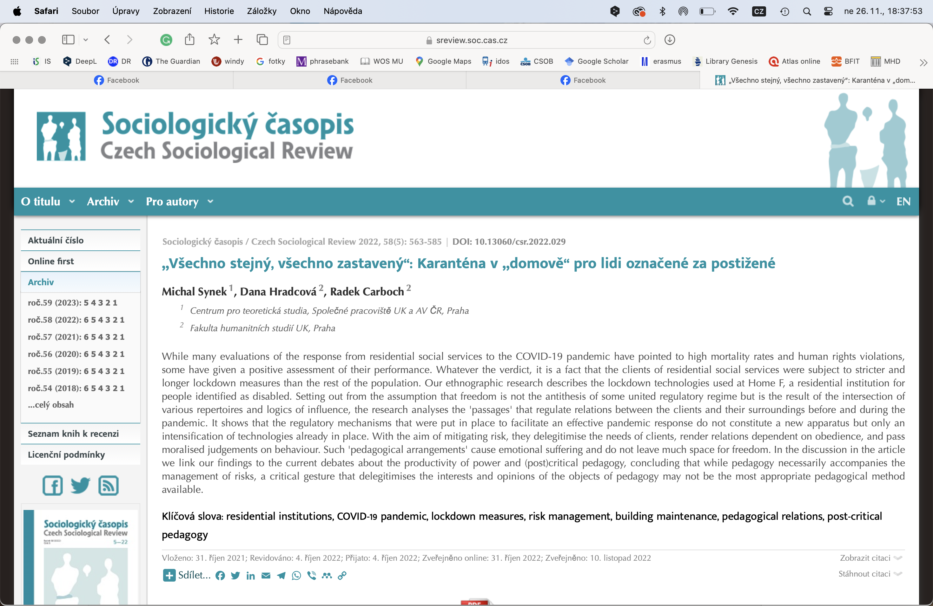

Slide 19
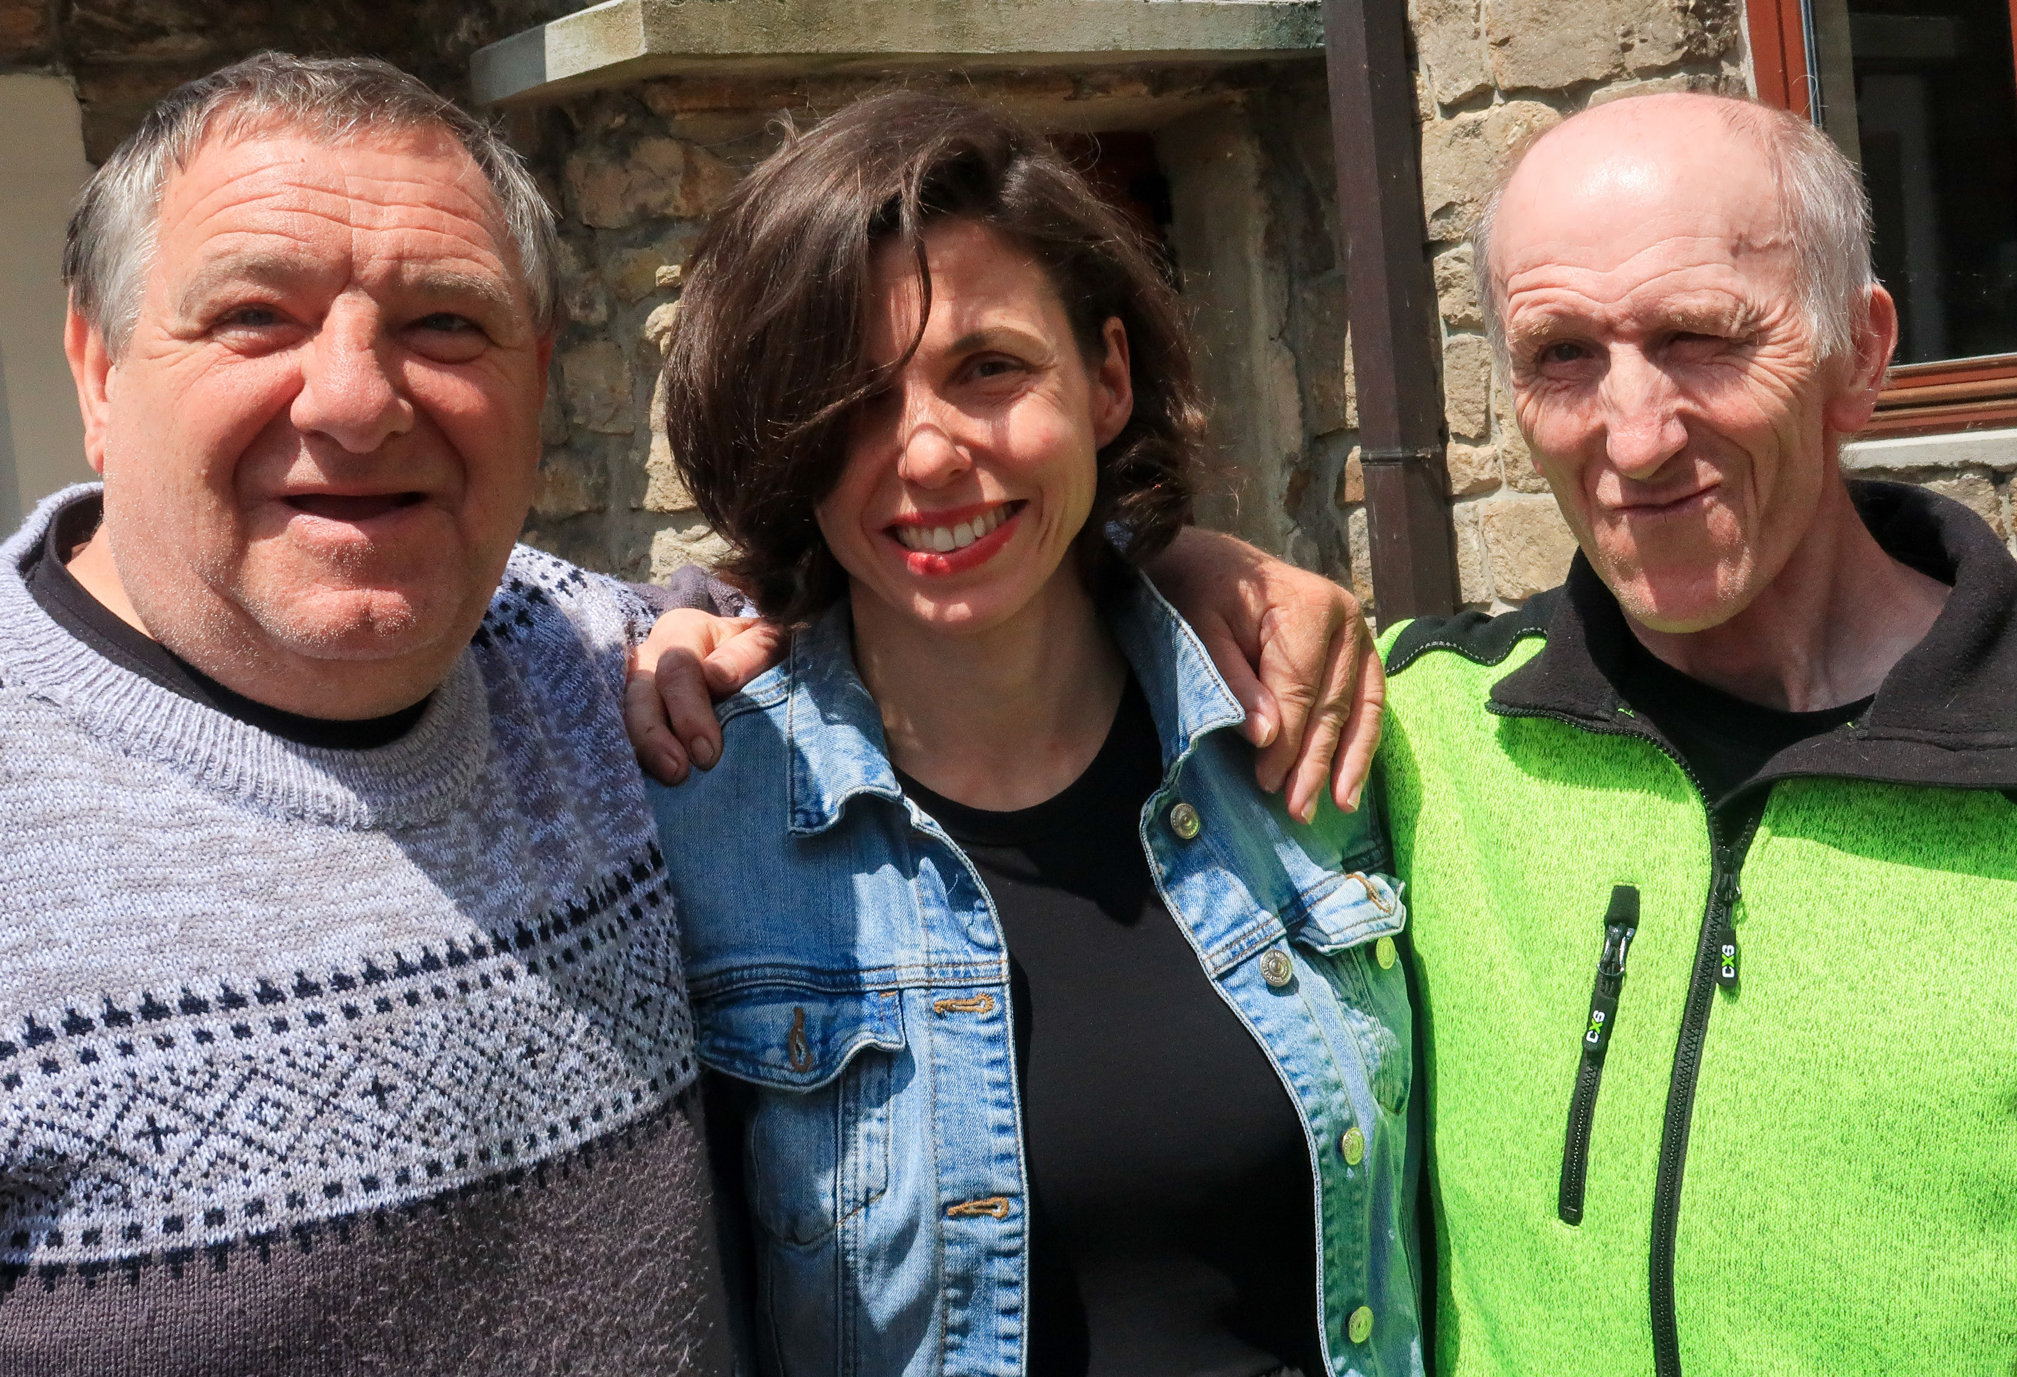

Slide 20
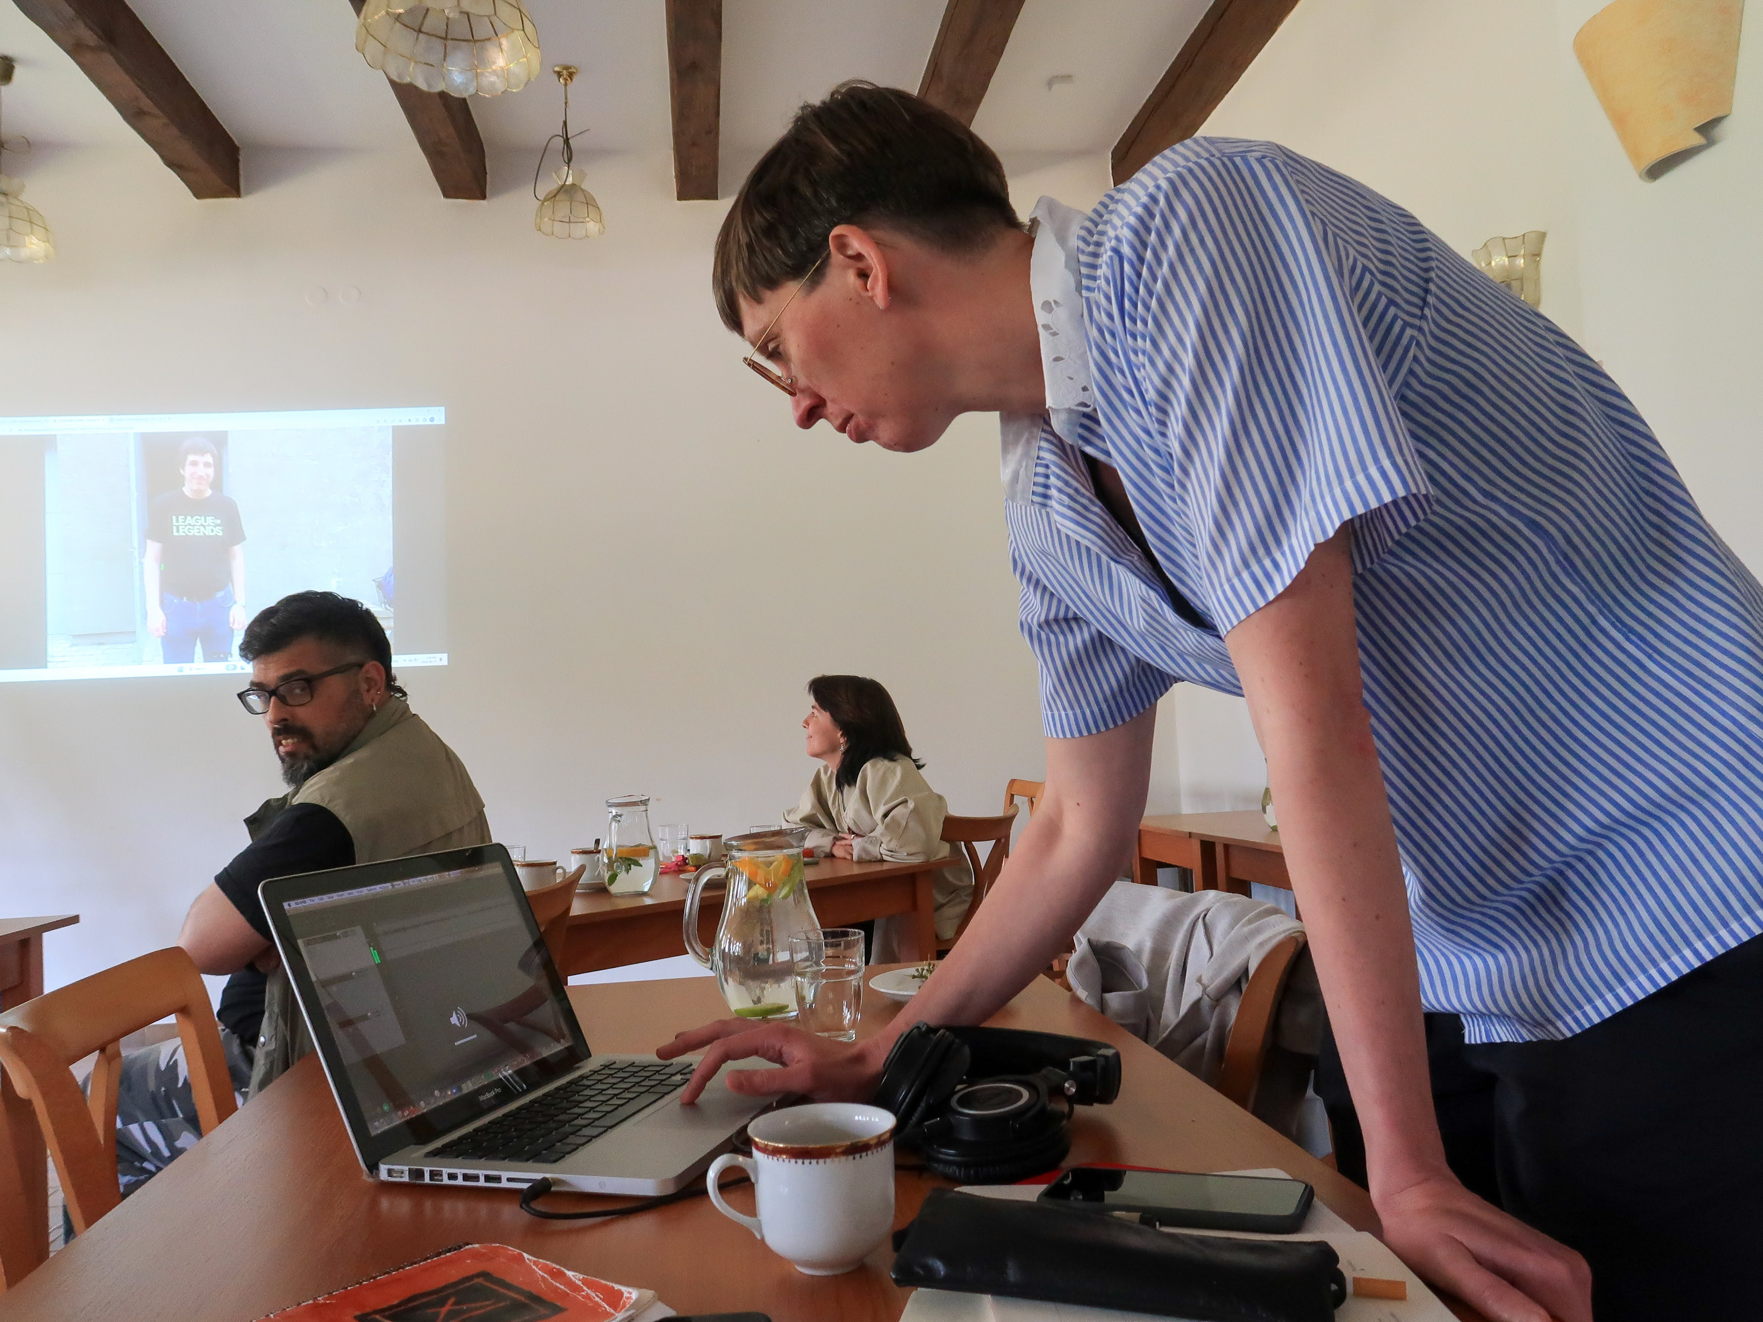

Slide 21
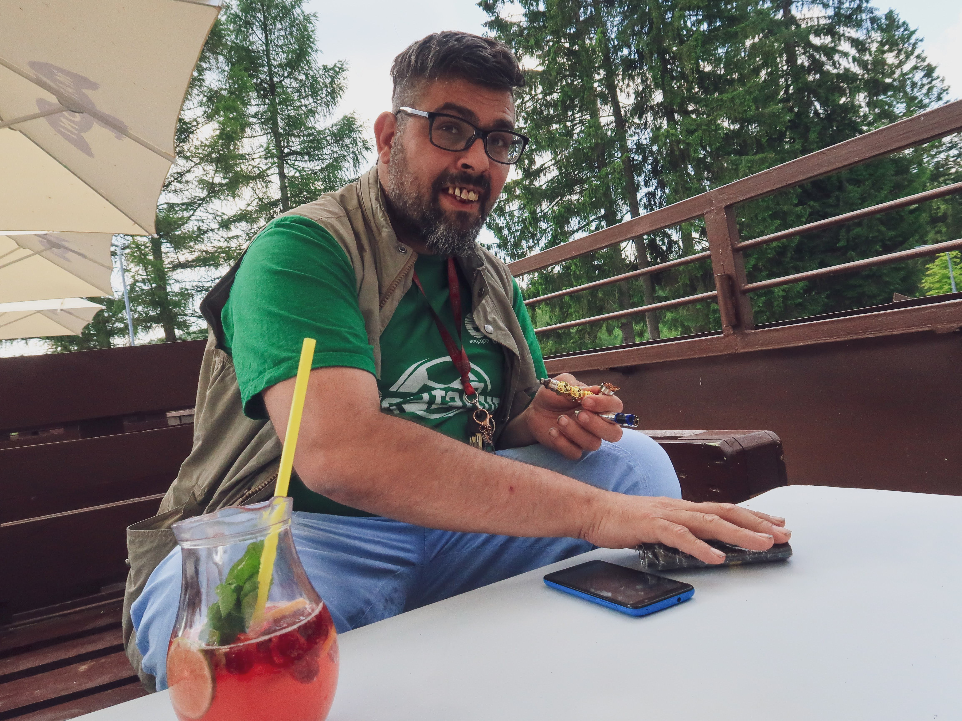

Slide 22
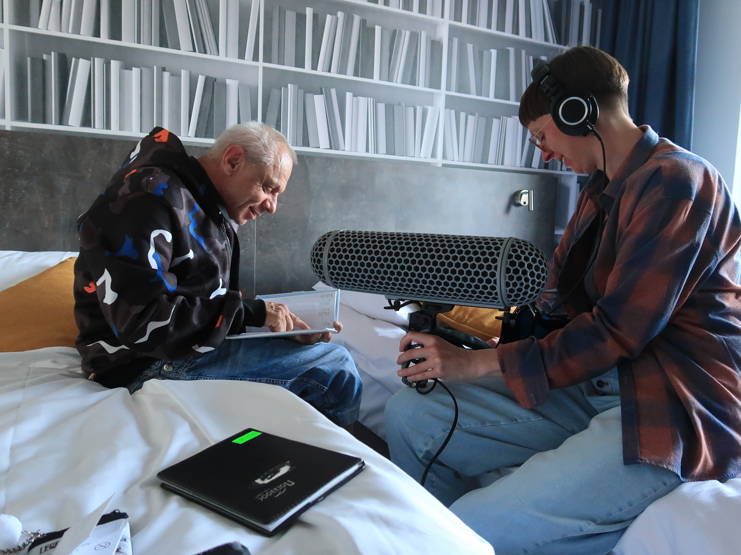

Slide 23
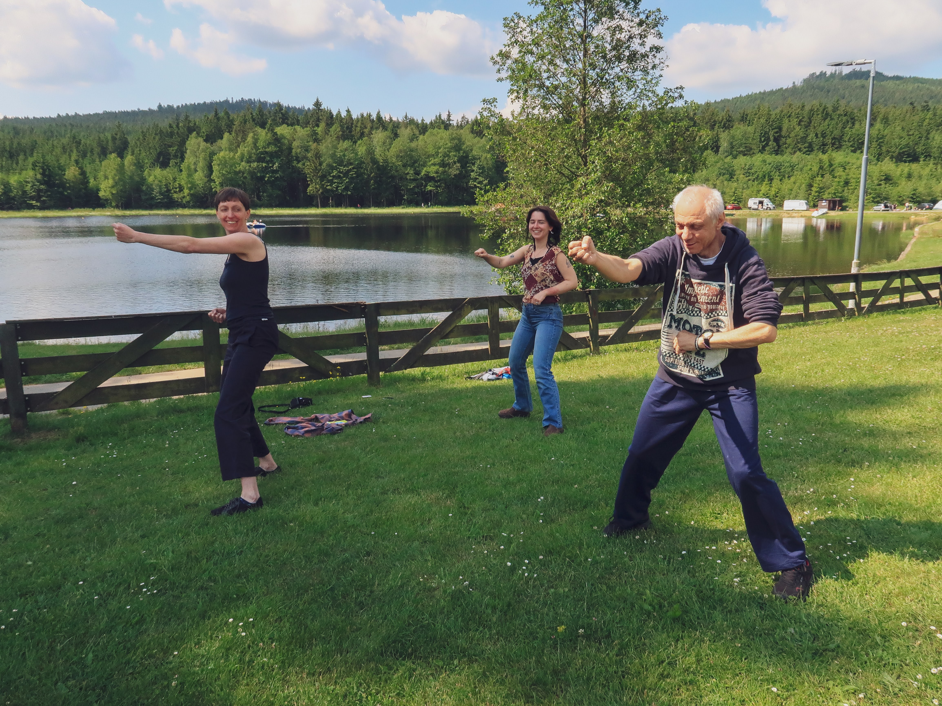

Slide 24
